Slide 1

GULP

Slide 2
Information generale
Prix : Open source / gratuit
Dernière mise à jour : 10 Décembre 2018
Est il toujours utilisé : peu utilisé, critiqué par les développeurs.
Prise en main : difficile

Slide 3
Les outils de gulp
Fonction | Plugin à installer
Linter | Gulp ESLint / Gulp SASS Lint
S*SS -> CSS | Gulp SASS
ES -> JS | Gulp Babel
Bundle | Gulp Bundle Assets (Gulp Concat)
Minify | Gulp Bundle Assets ( Gulp Uglify)
Packaging | Gulp Zip

Slide 4
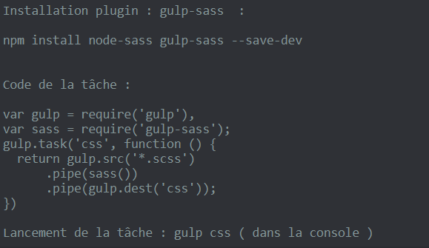
Plugin sass

Slide 5
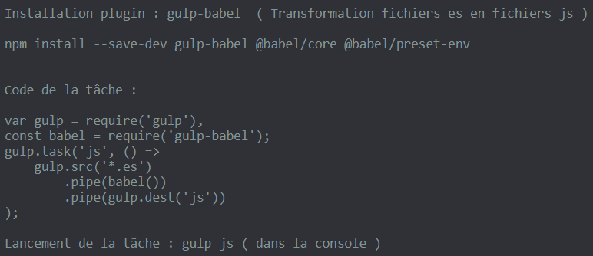
Plugin babel

Slide 6
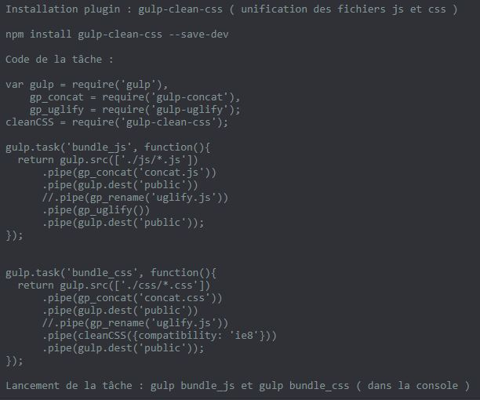
Concaténation et minification

Slide 7
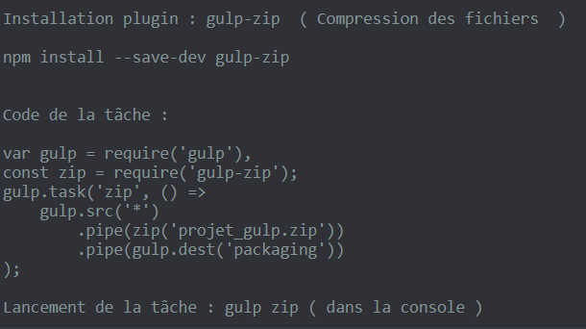
Gulp Zip

